Slide 1
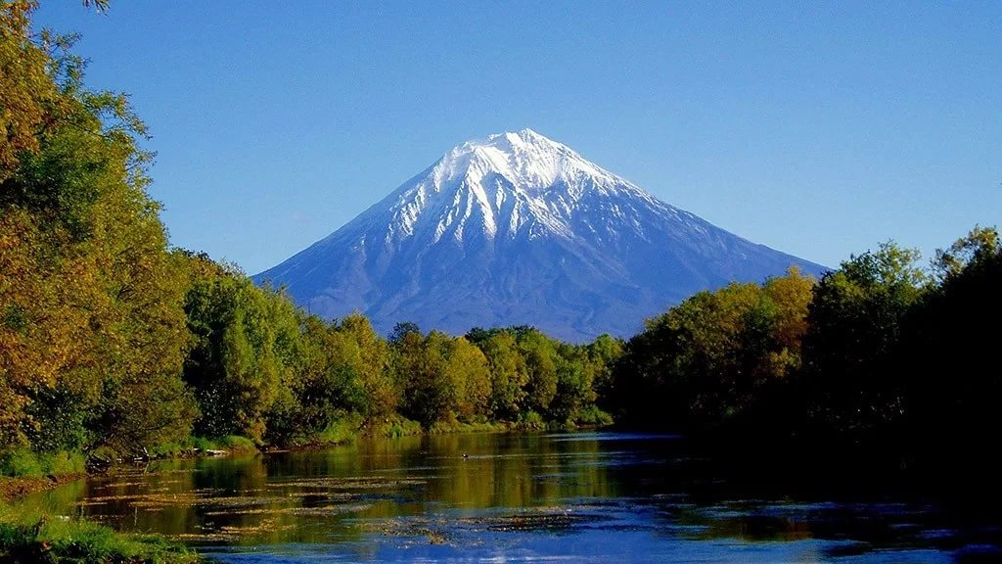
Дальний Восток. Хозяйство
Просмотрите видеоурок
по ссылке
Дальний Восток. Хозяйство. 12 мин( Ютуб)

Slide 2
Повторите к следующему уроку раздел «Экономические районы России», просмотрите материал в тетради и в учебнике, начиная с темы Центральная Россия и заканчивая изученным материалом сегодня, Дальний Восток.
В понедельник 25 мая каждому из вас в ватсап в 11 часов будет отправлен тест во время урока географии.
Вам нужно будет отправить ответы в течении 30 мин, отчитывая с момента получения задания. По истечении времени работы приниматься не будут!
Работу выполняете самостоятельно!
Можно пользоваться атласом

Slide 3
Домашняя работа
Ответить на вопросы письменно
1.Перечислите административный состав Дальнего Востока.
В какой федеральный округ входит экономический район?
2.Каковы особенности экономического района Дальнего Востока
А)площадь территории, плотность и численность населения, национальный состав;
Б)моря омывающие территорию; природные ресурсы
( месторождения, бассейны полезных ископаемых);
В)транспортные магистрали, порты Дальнего Востока, флот ;
Г) промышленность, отрасли специализации .
3. Почему Дальний Восток мало заселенный и освоенный?

Slide 4
Отправьте фото выполненной письменной работы
учителю географии
Ярмухаметовой Альбине Габдулбаровне:
e-mail: albina_yarmuchametova76@mail.ru или
WhatsApp 89050226474

